Slide 1
Camada de enlace – sub-camada de controle de acesso ao meio
Daniel Fernandes Macedo

Slide 2
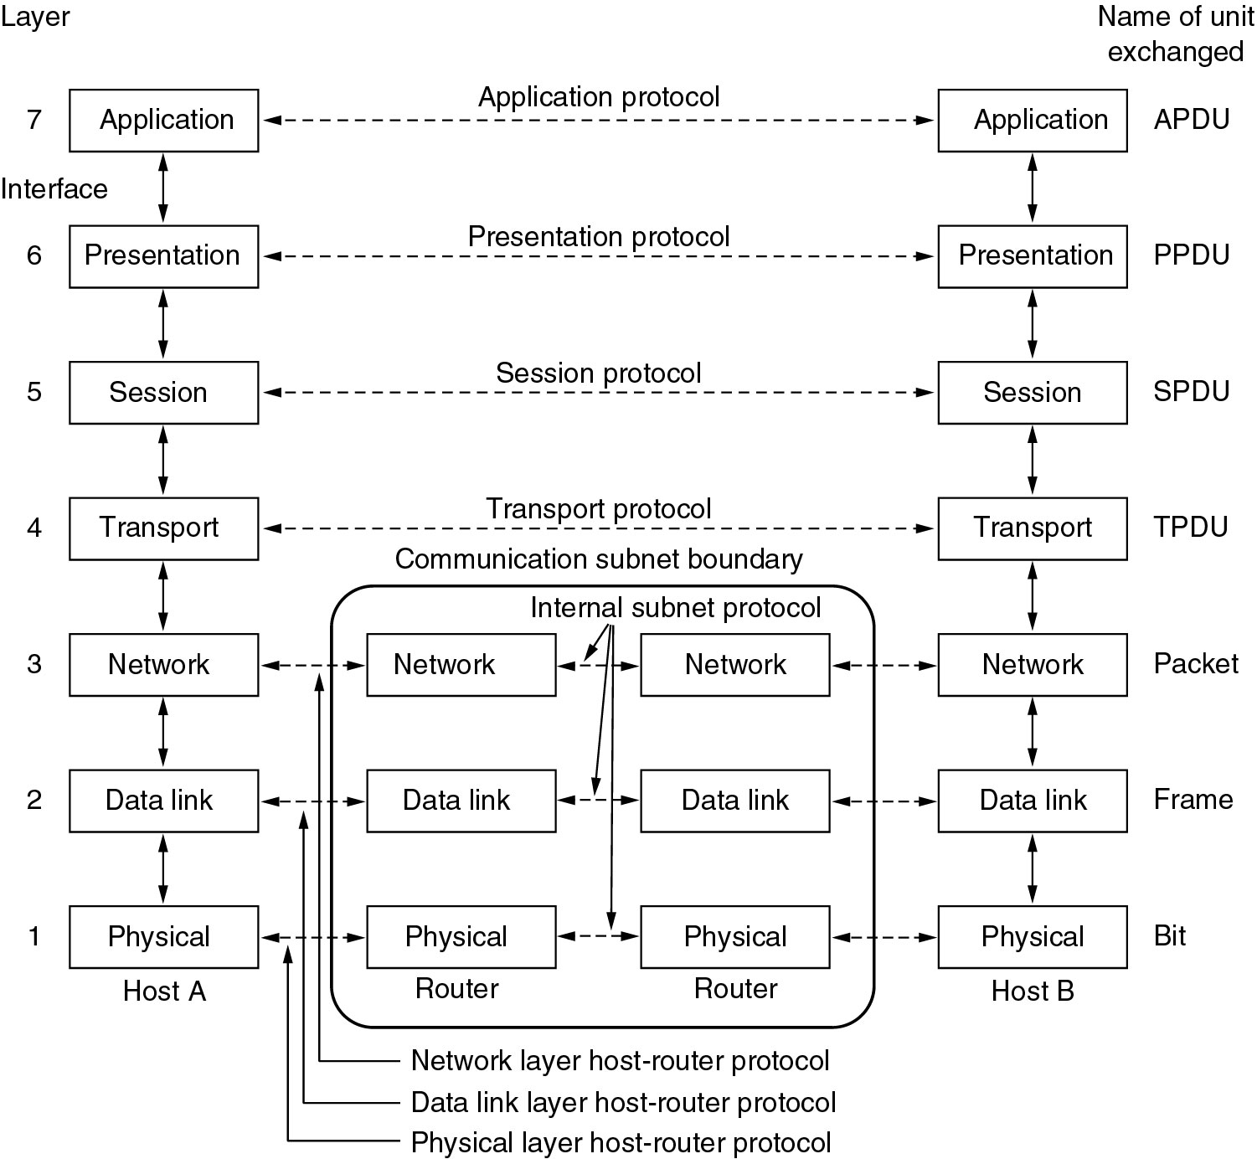
Onde estamos?

Slide 3
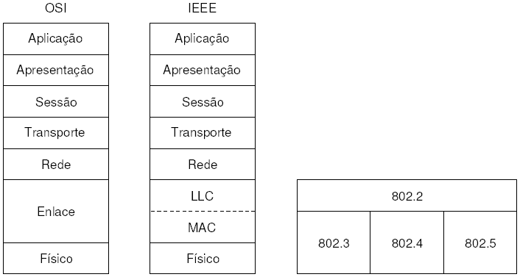
MAC
Camada de Enlace dividida em:
MAC - Medium Access Control na camada inferior
LLC - Link Logical Control com funções de controle lógico do enlace

Slide 4
Controle de acesso ao meio
Coordenação do acesso ao meio
Sub-camada da camada de enlace
Acesso de vários terminais (ou estações) a um mesmo canal

Slide 5
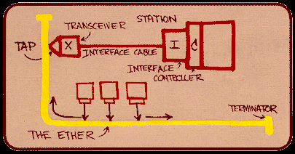
MAC – Medium Access Control
Meio compartilhado em redes locais
1973 Robert Metcalfe→ tese →
1976 XEROX, DEC e Intel – Ethernet
GM automatizou a sua linha de produção – token-bus
IBM adota padrão de rede – token-ring

Slide 6
Tipos de transmissão
Unicast: um envia para um
Broadcast: um envia para todos
Multicast: um envia para vários
Em geral: unicast e broadcast somente
Custo de broadcast = custo de unicast!
Meio compartilhado
Endereço de broadcast: todas as estações respondem a ele

Slide 7
Alocação estática e dinâmica
Estático (tipicamente na camada física - multiplexação)
Simples
Ineficiente
Dinâmico (tipicamente no MAC)
Meio compartilhado
Complexo
Potencialmente mais eficiente

Slide 8
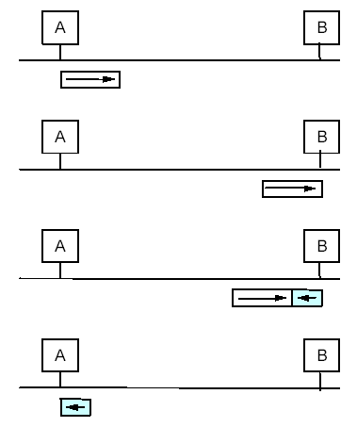
Colisão
Meio compartilhado → Colisão
Ciclo:
Em t₀ uma estação termina sua transmissão
A estação A transmite seu quadro na rede
Em t₀ + (t_{p} - Δt_{p}) a estação B inicia sua transmissão
Haverá colisão do quadro A e B
B envia sinal de colisão para a rede
A estação A detectará colisão após um tempo (2 t_{p} - Δt_{p})

Slide 9
Colisão e detecção
Applets exemplo:
https://media.pearsoncmg.com/aw/ecs_kurose_compnetwork_7/cw/content/interactiveanimations/csma-cd/index.html

Slide 10
Pausa

Slide 11
Métodos de acesso ao meio - Classificação
Métodos de acesso múltiplo
Com contenção
Sem contenção
CSMA/CA
CSMA/CD
Passagem de fichas
Reserva de comprimento de onda
Reserva do meio centralizada
Ordenação por identificador

Slide 12
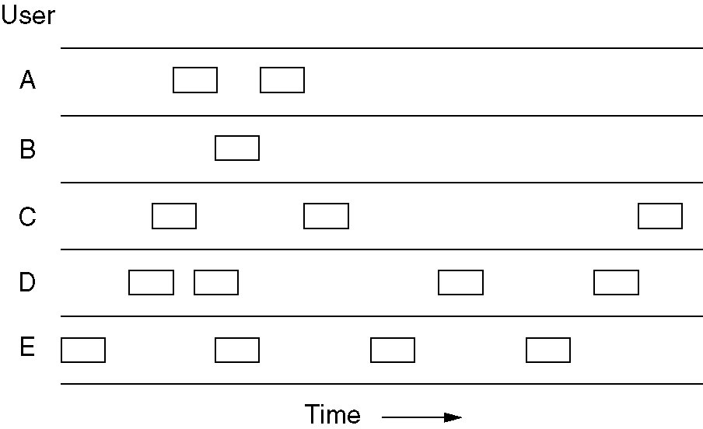
Transmitindo dados em meio com contenção
In pure ALOHA, frames are transmitted at completely arbitrary times.

Slide 13
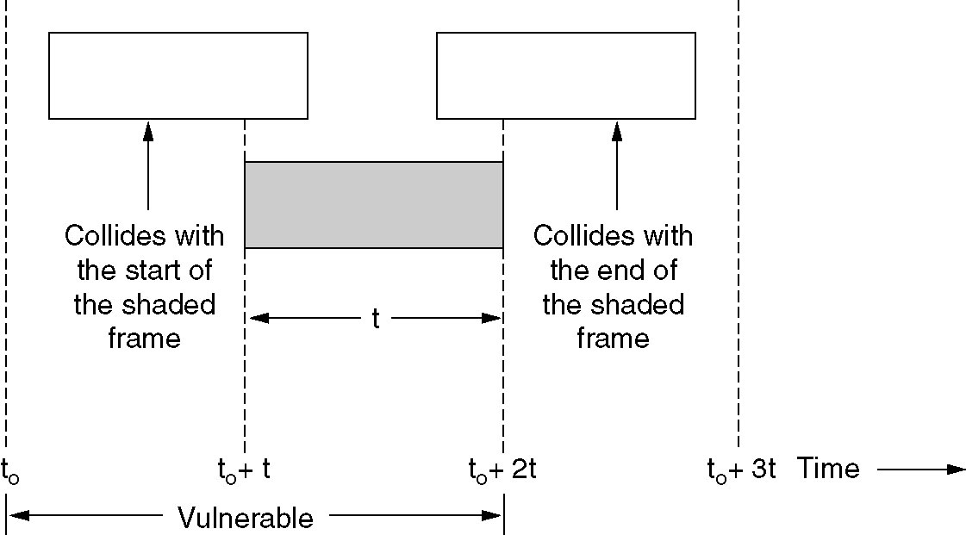
Transmitindo dados em meio com contenção
Vulnerable period for the shaded frame.

Slide 14
Transmitindo dados em meio com contenção
Muitas colisões: não verifica se o meio está livre
Solução: retransmite logo em seguida
Problema de sincronização dos transmissores que colidiram. Como resolver isso?
De-sincronizar os transmissores!

Slide 15
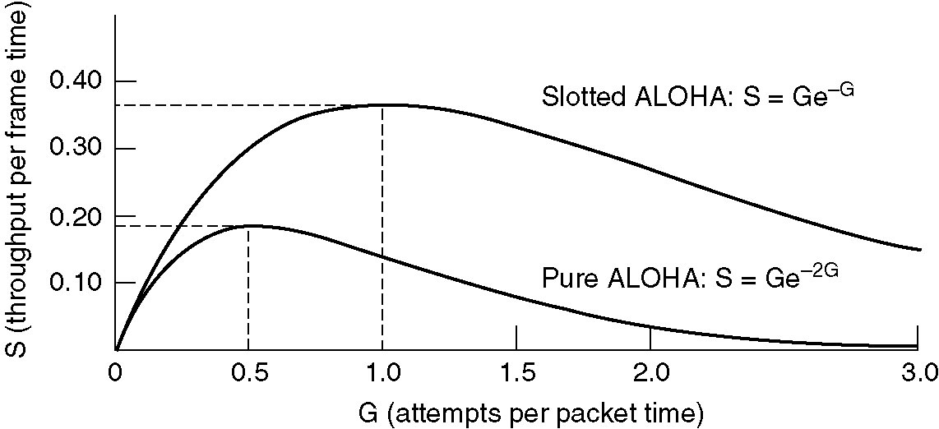
ALOHA com slots

Slide 16
Back-off
1-persistente
Se existe Tx em curso, espera até ela acabar
Em seguida, transmite
Não-persistente
Se existe Tx em curso, espera até ela acabar
Em seguida, espera tempo aleatório antes de transmitir
P-persistente
Tempo discreto: slots
Probabilidade P de transmissão em um certo slot

Slide 17


Probabilidade de colisões e dados

Slide 18
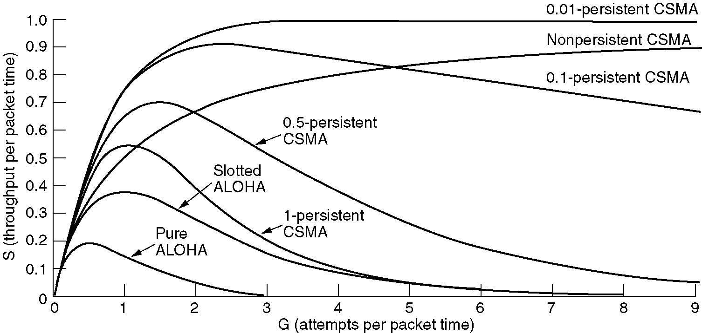
Desempenho
Comparison of the channel utilization versus load for various random access protocols.

Slide 19
Tempo de espera inicial
P grande: transmissão em poucos slots de espera
P pequeno: transmissão depois de muitos slots de espera
P grande: ruim para redes com muitas transmissões
P pequeno: bom para redes com muitas transmissões

Slide 20
Pergunta
Como aliar o melhor de um P pequeno e de um P grande? (A Ethernet e o WiFi fazem isso…)

Slide 21
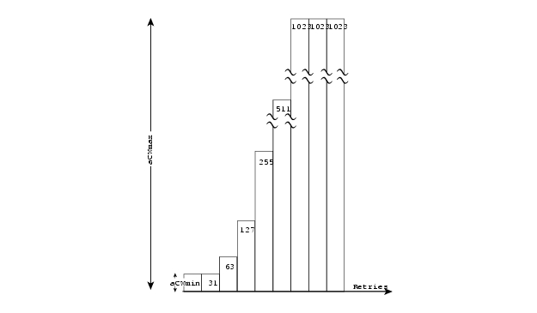
Backoff Binário Exponencial

Slide 22
Backoff Binário Exponencial: Exemplo
Contention Window (CW) = 8
Tempo de propagação = 1 slot

Slide 23
Backoff Binário Exponencial: Exemplo
Sem colisão: slots escolhidos tem valores diferentes e distantes
Estação A escolhe 5 slots
Quadro de A
Estação B escolhe 8 slots
Estaçao B não transmite, pois escuta o meio ocupado no slot 8!

Slide 24
Backoff Binário Exponencial: Exemplo
Com colisão: slots escolhidos com valores iguais, ou…
Estação A escolhe 3 slots
Quadro de B
Quadro de A
Estação B escolhe 3 slots
Estaçao B transmite, pois escuta o meio livre!

Slide 25
Backoff Binário Exponencial: Exemplo
Com colisão: slots escolhidos com valores iguais, ou valor igual ou inferior ao tempo de propagação
Estação A escolhe 3 slots
Quadro de B
Quadro de A
Estação B escolhe 4 slots
Estaçao B transmite, pois escuta o meio livre
devido ao atraso de propagação!

Slide 26
Backoff Binário Exponencial: Exemplo
Janelas de contenção maiores: menor probabilidade da colisões, mesmo com muitas estações
CW = 8

Slide 27
Backoff Binário Exponencial: Exemplo
Janelas de contenção maiores: menor probabilidade da colisões, mesmo com muitas estações
CW = 16

Slide 28
Backoff Binário Exponencial: Exemplo
Problema de janelas grandes para poucas estações: muita demora para enviar os dados
Exemplo para uma estação
CW = 32

Slide 29
Backoff Binário Exponencial
Começa com janelas pequenas
Janela dobra a cada colisão
Limite máximo para a janela
Janela volta ao normal se não houverem mais colisões
Applet exemplo:

Slide 30
CSMA
CSMA – Carrier Sense Multiple Access
Estações escutam o meio por curto período antes de transmitir, procurando identificar transmissões em curso
Problema: colisões
Solução: políticas de atraso da transmissão (back-off)

Slide 31
Pausa

Slide 32
CSMA/CD e CSMA/CA
CSMA/CA: collision avoidance
Receptor identifica colisão pelo checksum
CSMA/CD: collision detection
Transmissor identifica colisão
Transmissão de código de colisão (jamming)

Slide 33
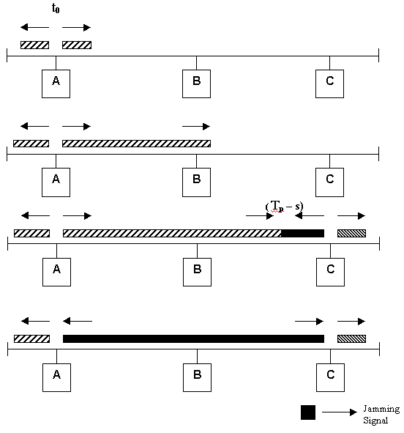
CSMA/CD
Transmissores abortam a transmissão e enviam seq. de colisão
A percebe a colisão depois de RTT

Slide 34
CSMA/CD - Exemplos
Applet exemplo:
https://media.pearsoncmg.com/aw/ecs_kurose_compnetwork_7/cw/content/interactiveanimations/csma-cd/index.html

Slide 35
CSMA/CA - Transmissão sem erros
Transmissor
Receptor
Dados
DATA
Temporizador
Ack
Ack
Ack (Acknowledgement) – confirmação de recepção

Slide 36
CSMA/CA - Transmissão com erros
Transmissor
Receptor
Dados
Colisão
/erro
Temporizador
DATA
Ack
Dados
Ack
Ack (Acknowledgement) – confirmação de recepção

Slide 37
Terminal escondido
DADO
DADO
A
B
C
COLISÃO
37
Notes:
37
37

Slide 38
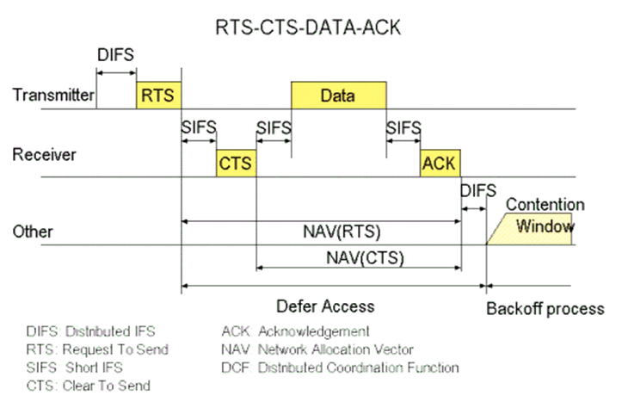
Reserva de canal
Reserva de canal com diálogo de comunicação RTS-CTS-DATA-ACK (opcional).
https://www.ccs-labs.org/teaching/rn/animations/csma/
RTS
DATA
CTS
ACK
38
Notes:
38
38

Slide 39
Estação exposta
RTS
RTS
X
RTS
A
B
C
D
C EXPOSTA PARA B
39
Notes:
39
39

Slide 40
Pausa

Slide 41
Transmissão livre de contenção
Vantagens
Reserva de recursos
Desempenho garantido (melhor e pior caso podem ser calculados a priori)
Redes críticas (controle, salvamento, emergências)
Desvantagens
Como saber quanto recurso cada comunicação requer?
Pode gerar sub-utilização do meio

Slide 42
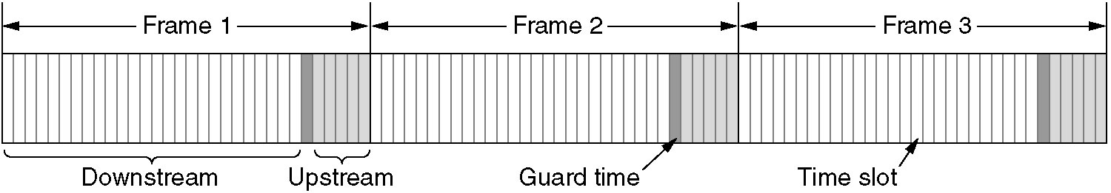
Transmissão livre de contenção - métodos
Alocação de recursos (slots) em períodos fixos de tempo (quadros)
Faixas de tempo
Faixas de frequência
Comprimentos de onda (fibra óptica)
Quanto tempo alocar um recurso:
Tempo curto: gera muito tráfego de controle
Tempo longo: sub-utilização da rede

Slide 43
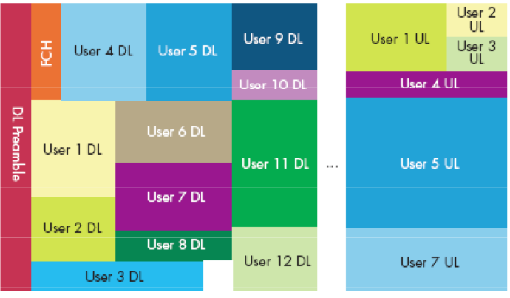
Exemplos: GSM e WiMax
GSM determinou quadros e slots para garantir transmissão de voz
WiMax: alocação de frequência e tempo

Slide 44
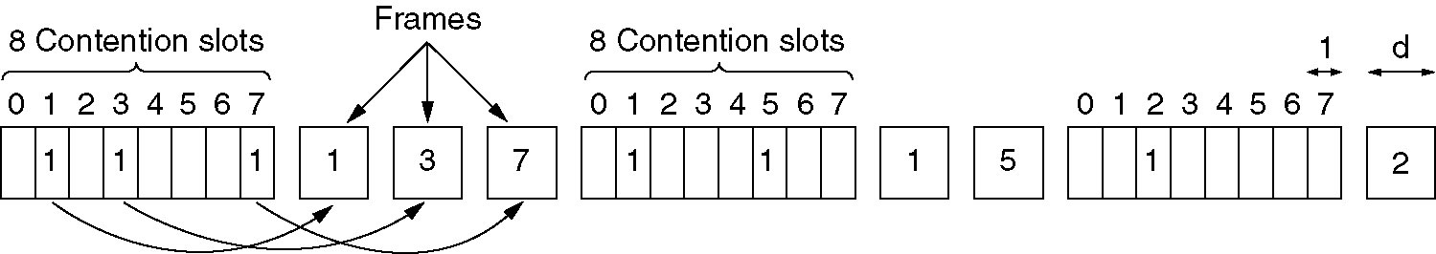
Transmissão livre de colisão – mapa de bits
Uso: WiFi (modo PCF)

Slide 45
Pausa

Slide 46
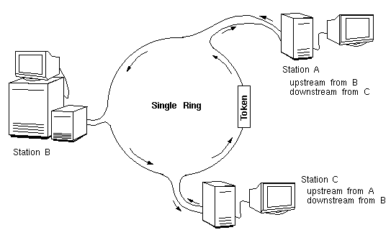
Passagem de fichas

Slide 47
Passagem de fichas
A
B
T
C
T
A
B
C

Slide 48

Regenerando o token
A
B
T
C
T
A
B
C

Slide 49
Token ring
Regeneração do token: estação mestre
Eleição do mestre?
Número de tokens variável em redes mais rápidas

